Slide 2

Les Clés du succé
Aimer ce que vous faites
Les Clés du Bonheur
Faites ce que vous aimer

Slide 3

Question (1)
A |  | B |  | C |  | D |  | E
On obtient la première étape à cause de :
X
X
E
E ou SN
Solvant protique
1
(H₂O, R-OH … )
1 ou 2
C+

Slide 4
Question (2)
A |  | B |  | C |  | D |  | E
On obtient la deuxième étape à cause de :
X
X
X
E
E ou SN
1
1 ou 2
C+
NaOH ,OH⁻

Slide 5
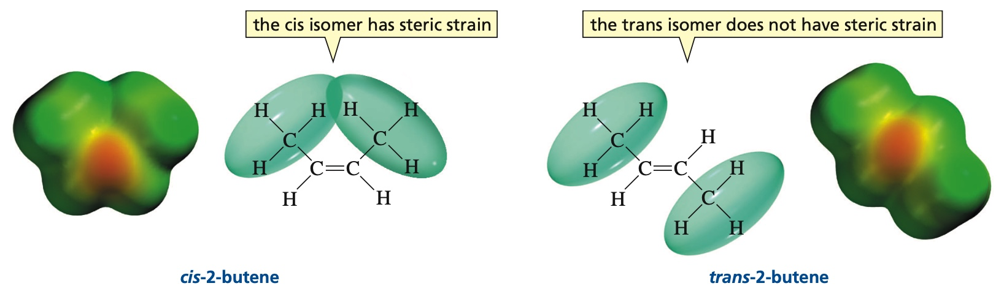
Question (3)
On obtient deux produits majoritaires ?
A |  | B |  | C |  | D |  | E
X
X
X
Libre rotation
☞
Trissubstitué
β
α
☞
☞
β’
OH⁻
Deux Stéréoisomères

Slide 6

Question (4)
On obtient deux configurations Z et E
A |  | B |  | C |  | D |  | E
X
X
Libre rotation
β
α
OH⁻

Slide 7
Question (5)
Si on remplace le Méthyle du C₂ par l’hydrogène que ce passe-t-il ?
A |  | B |  | C |  | D |  | E
X
X
X
2-Bromo-3-méthylpentane
2-méthylbut-1-ène
β
3
2
H
H
H
H
H
1-Bromo-2-méthylbutane

Slide 8
Question (6)
Le substrat
A |  | B |  | C |  | D |  | E
X
X
X
X
2-Bromo-3-méthylpentane
fu : F < Cl < Br < I
Rayon polarisabilité
3
2
I
(2S,3S)
3
2
3
2
3

Slide 9
E
Question (7)
Conditions Opératoires
A |  | B |  | C |  | D |  | E
X
X
X
1
ROH, H₂O
(2S,3S)-2-Bromo-3-méthylpentane
Base Forte et/ou Concentrée
NaOH, KOH, R-O⁻
3
2
Température élevée
Chauffage, T° radiation h.ν , ΔH>0

Slide 10
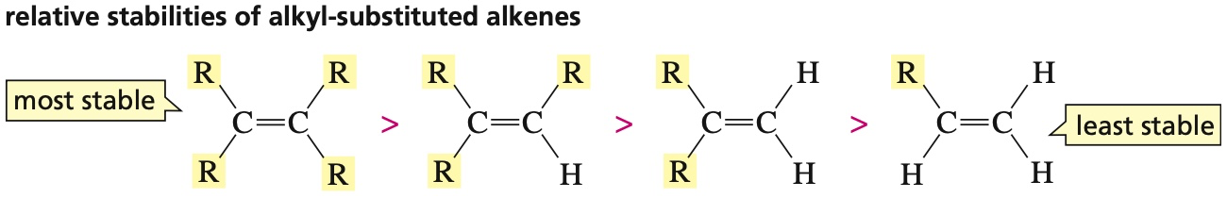
Question (8)
E
On obtient un Produit minoritaire
A |  | B |  | C |  | D |  | E
X
X
X
X
1
Minoritaire 10%
Majoritaire 90%
☞
☞
☞
α
β
☞
β’
hex-1-ène

Slide 11
Question (9)
Notre mécanisme est E1
E
A |  | B |  | C |  | D |  | E
Régiosélective : une selection entre β et β’
X
X
1
Stéréosélective : une selection entre majoritaire et minoritaire
Non - Stéréospécifique : 2S,3S -------> Z et E
2R,3S -------> Z et E
OH⁻
Minoritaire 10%
Majoritaire 90%
☞
☞
☞
β
☞
β’
hex-1-ène

Slide 12
Question (10)
A |  | B |  | C |  | D |  | E
Si on remplace l’Hydrogène du C₂ par un Éthyle que ce passe-t-il ?
X
X
X
(3R,4S)-3-bromo-3,4-dimethylhexane
3,4-dimethylhex-3-ène
β’’
Et
Et
4
3
Et
β
Et
3
2
β’
2-ethylhex-1-ène
Et
Et
(E)-3-methylhept-2-ène
(Z)-3-methylhept-2-ène

Slide 13
Question (11)
Pour avoir un seul produit il faut :
A |  | B |  | C |  | D |  | E
Minoritaire 10%
Majoritaire 90%
X
X
3
2
β
Pn
Me
E
β’
hex-1-ène
H
H
1
H
β
H
H
H

Slide 14
Question (12)
E
Pour favoriser l’ordre 1
A |  | B |  | C |  | D |  | E
C+
X
X
X
1
stable
1
3°>2°>1°
NaOH
R-OH
T°
Me
Me
Me
β
β’
Minoritaire 10%
Majoritaire 90%

Slide 15
Question (13)
Pour passer par état de transition
E
A |  | B |  | C |  | D |  | E
X
X
1
2
PRO
APRO
ROH
Acétone
H₂O
Acétonitril
DMF
DMSO
NaOH

Slide 16
Question (14)
Pour favoriser l’élimination (au détriment de la SN)
A |  | B |  | C |  | D |  | E
BASE
X
X
X
E
Forte et/ou Concentrée
(Eliminer le H)
ENERGIE
1/2
Température élevée
SUBSTRAT
NaOH
109°
120°
Décompression

Slide 17
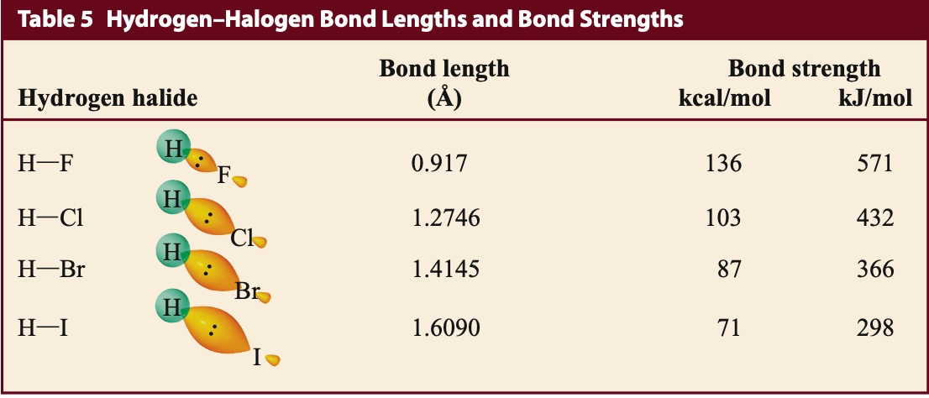
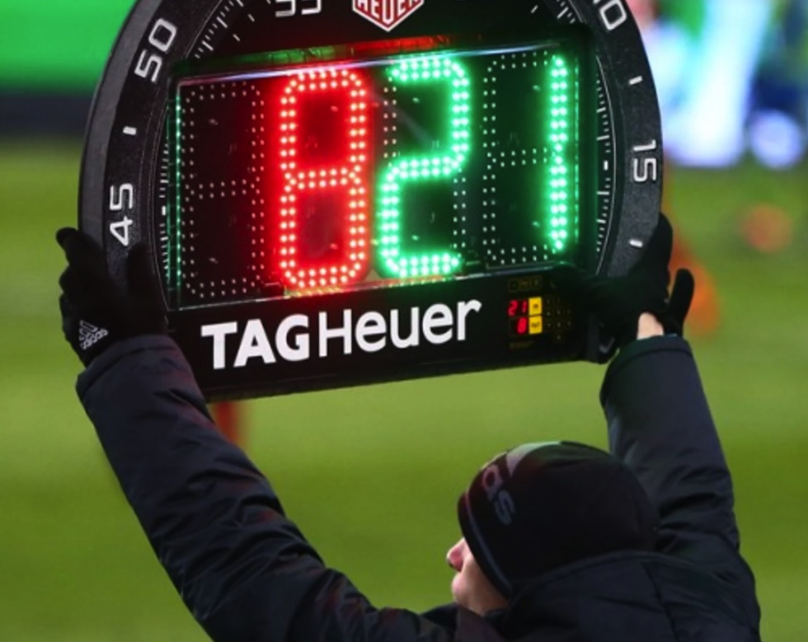
Question (15)
A |  | B |  | C |  | D |  | E
Nucéophilie et Nucléofugacité (Substitution Nucléophile)
X
X
X
X
C⁺
H⁺
Substrat
Solvant Protique
Fu
Nu
Polarisabilité (R) : ₅₃Iode > ₃₅Brome > ₁₇Chlore > ₉Fluore
Polarité (E.N) : ₅₃Iode < ₃₅Brome < ₁₇Chlore < ₉Fluore

Slide 18

Question (16)
La stéréosélectivité
Formation prédominante d'un stéréoisomère (Majoritaire) plutôt qu’un autre (Minoritaire) dans une réaction chimique.
A- | Un mélange racémique (50%,50%)
B- | Un seul produit (100%). !!!
C- | Deux produits majoritaire (E 50%, Z 40%), et un produit minoritaire 10%
D- | SN₁ est toujours stéréosélective (50%:50% ou 100%)
E- | Régiosélective donc stéréosélective

Slide 19
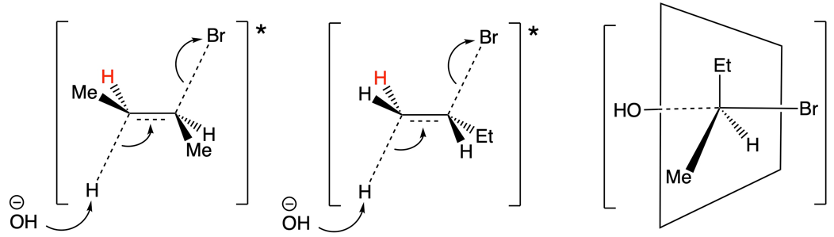
Question (17)
(S)-2-bromobutane
OH⁻ (Conc)
OH⁻ (diluée)
ΔH>0
T°
ΔH<0
A
B
A
B
C
SN
E
(Z)-but-2-ène
but-1-ène
(R)-butan-2-ol

Slide 20
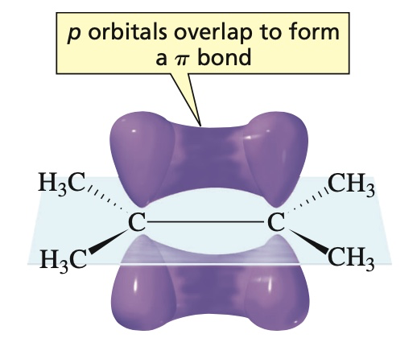
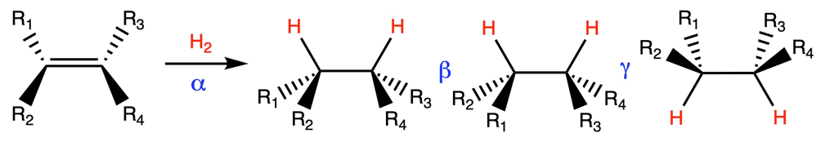
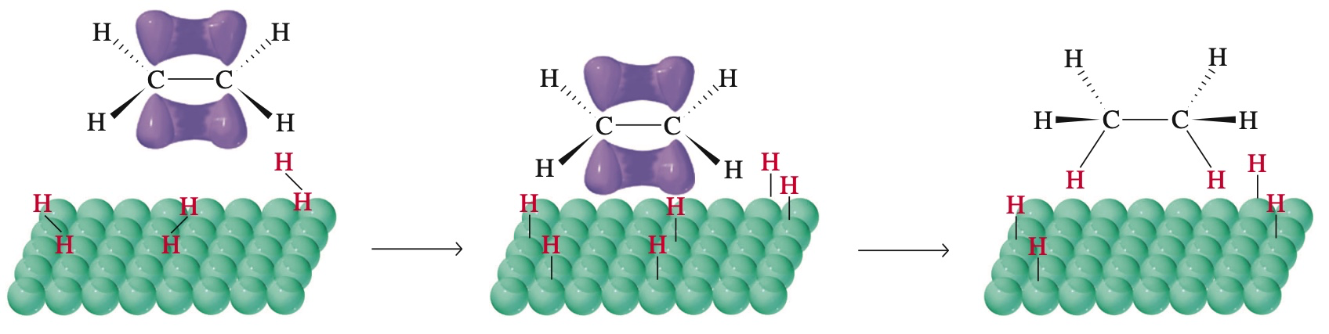
Question (20,21)
Chauvochemnt lateral d’OA(p) pour former une OM(π)
Hydrogénation catalytique
identitique
Le catalyseur ADSORBE le Hydrogène (réactif)
L’aproche de l’acène (réactif)
La liaison π (C-C) est remplacer par une σ (C-H)

Slide 21
Question (22)
Substrat (Alcène)
Et
Et
H
*
*
*
*
H
Et
Et
Question (23)
La bonne figure
et
ou
Cat

Slide 22
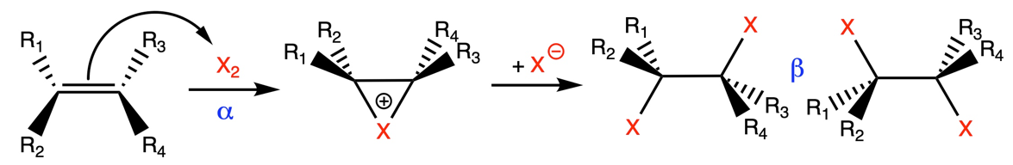
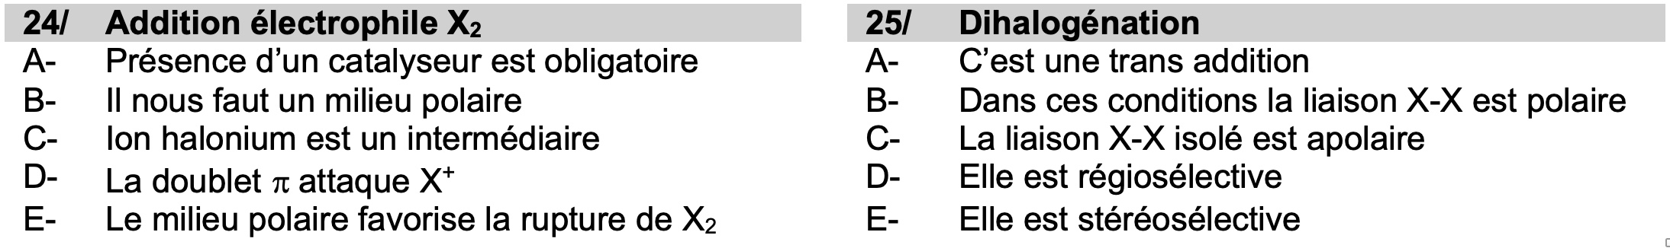
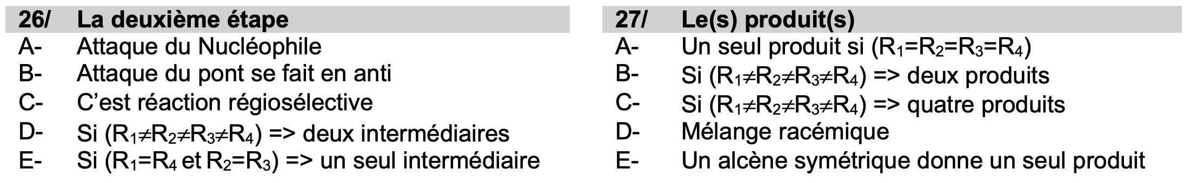
Question (24)…(27)
S,S
R,R
Me
Et
Me
Et
Me
Et
Me
Et
Me
Et
+
Et
Me
Polaire
Me
Et
Et
Me

Slide 23
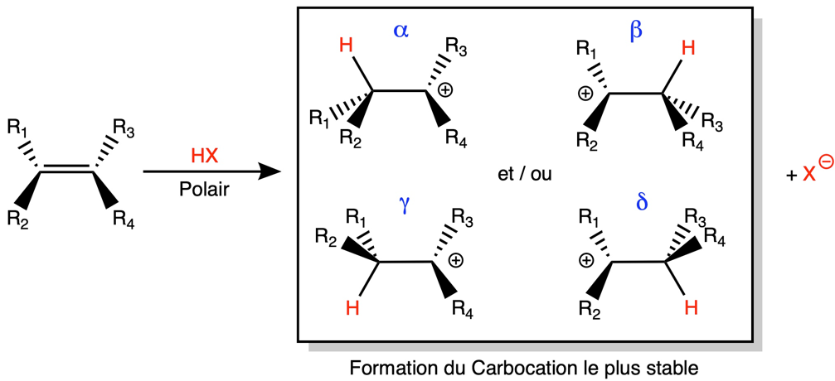
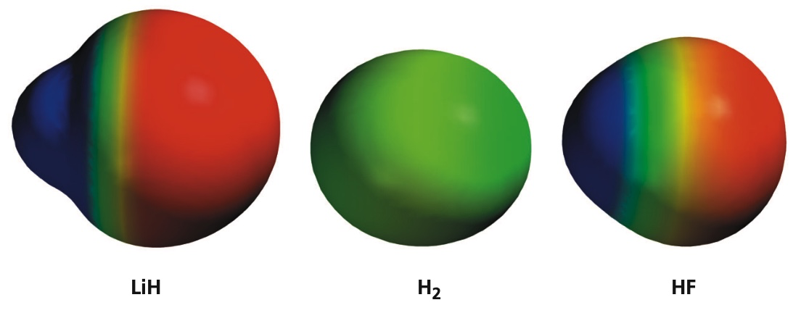
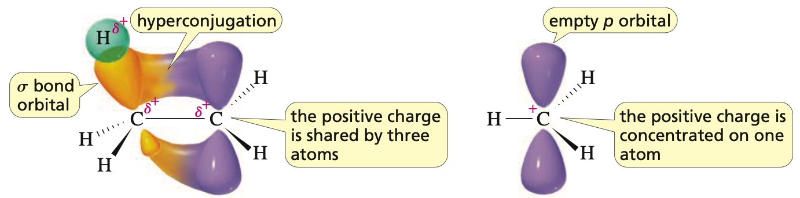
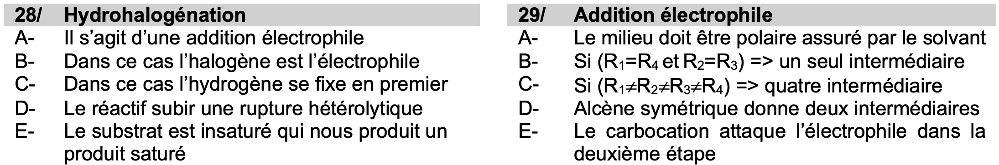
Question (28,29)
*
*
Me
Et
δ⁺
δ⁻
Et
Me
δ⁺
δ⁻
*
*
CH₃
CH₃
H₃C
H₃C
CH₃
CH₃

Slide 24
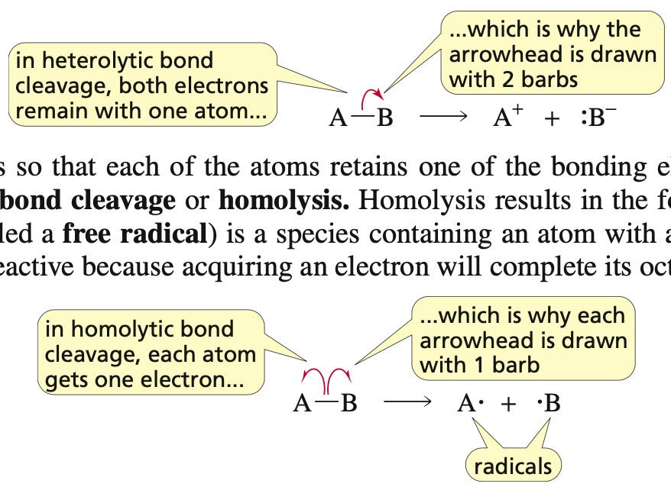

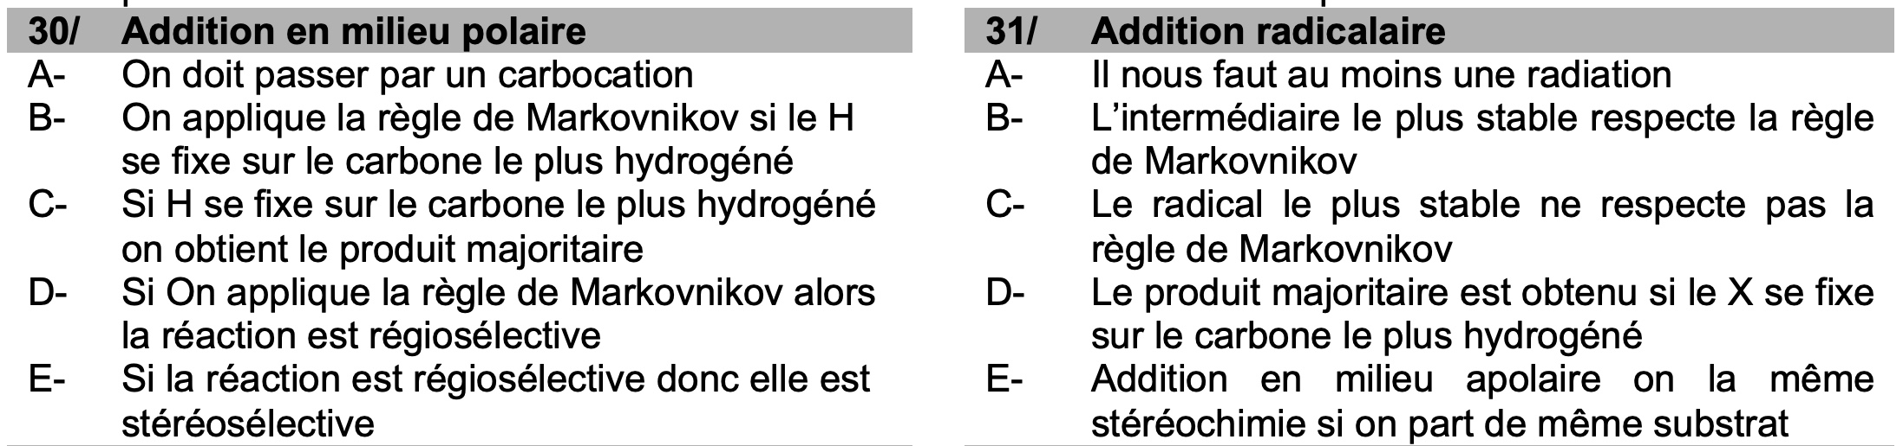
Question (30,31)
Pr
X
.
Me
Pr
Me
H
Me
^{Hétérolytique}
Apolaire
ROOR
hν
H
Me
Homolytique
Addition R.

Slide 25
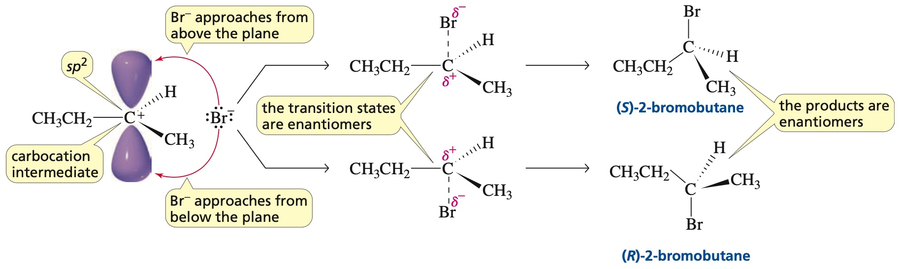
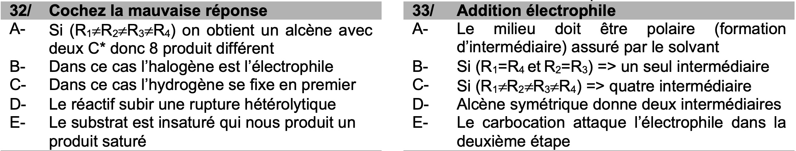
Question (32,33)
(Q:29)

Slide 26
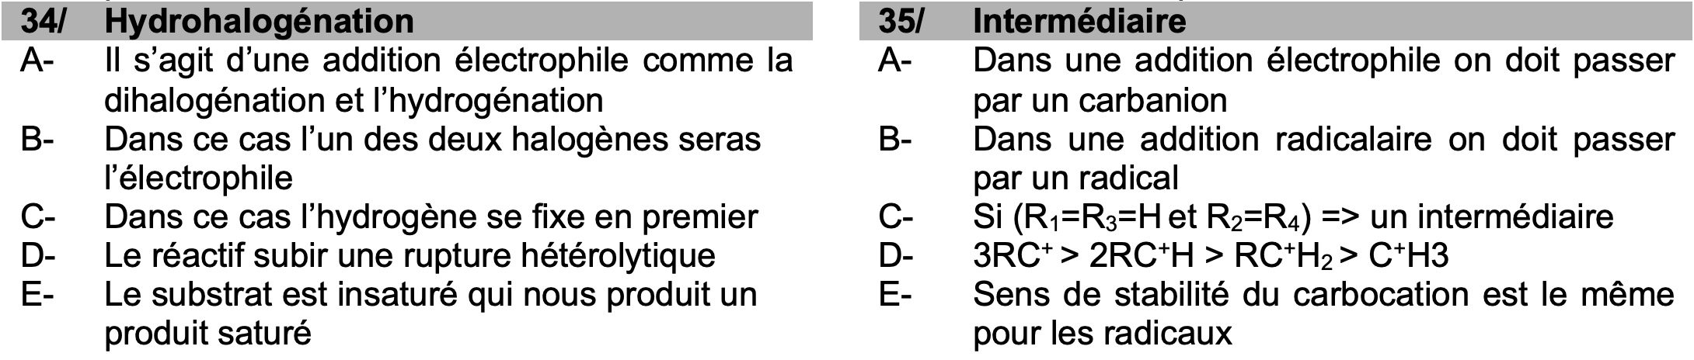
Question (34,35)
H
H
H
H
Et
Et
Et
Et

Slide 27
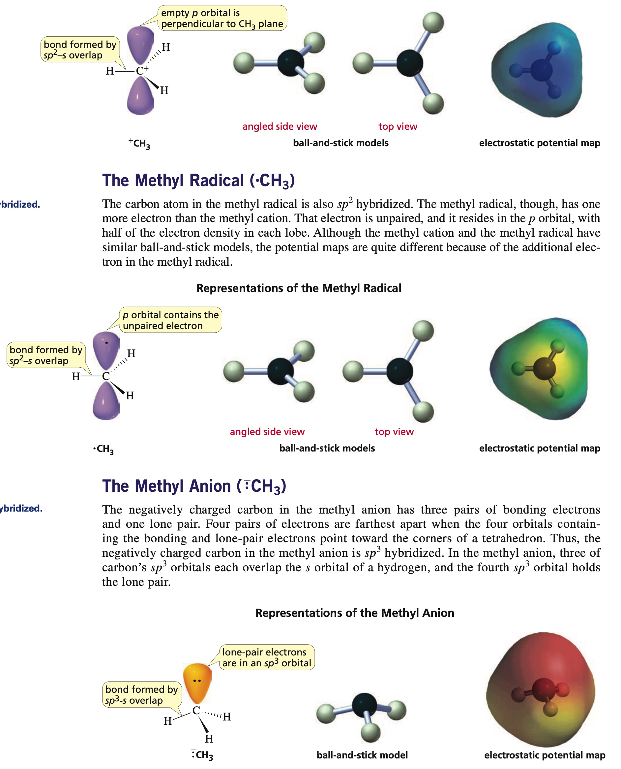
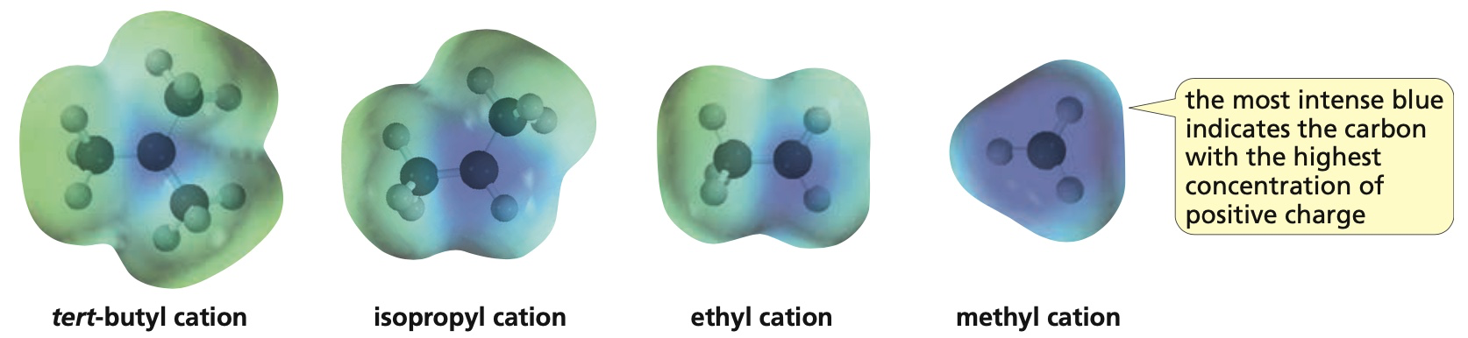


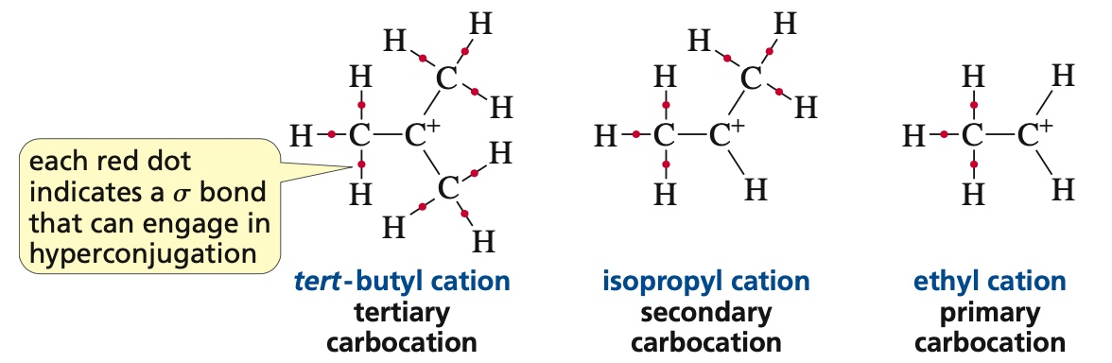

C⁺
C.
stable
stable
3°>2°>1°
3°>2°>1°
C⁻
stable
3°<2°<1°

Slide 28
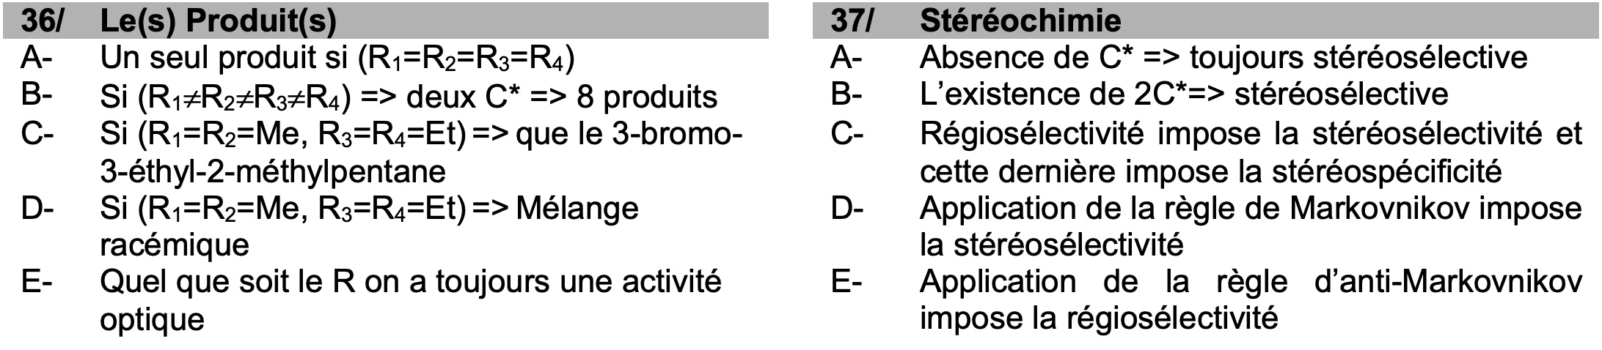
Question (36,37)
Question (36,37)
Et
Me
H
Et
Et
Et
Me
Et
Et
Me
Et
Et
2
3
Me
Et
Et
Me
Et
Et
Br
Me

Slide 29
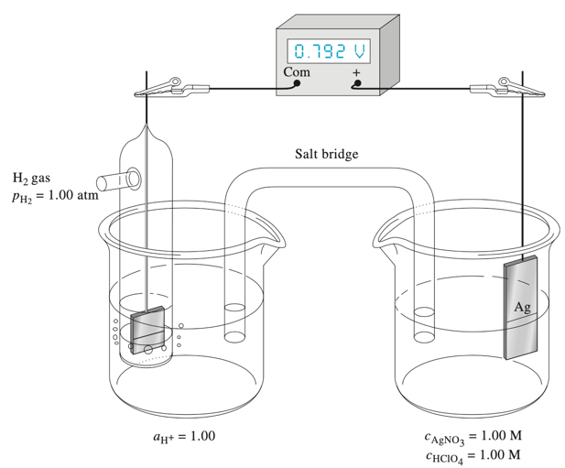
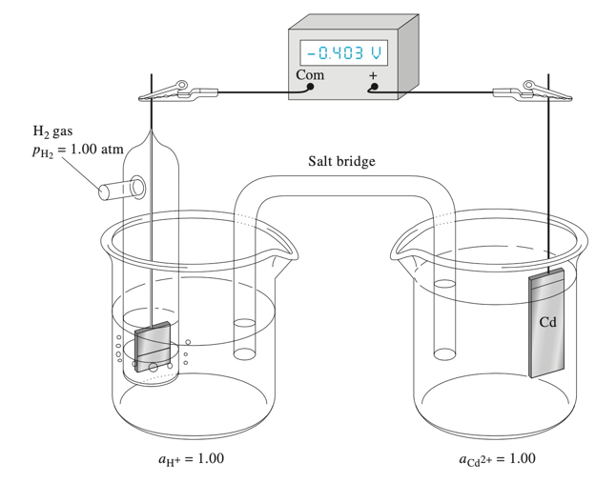
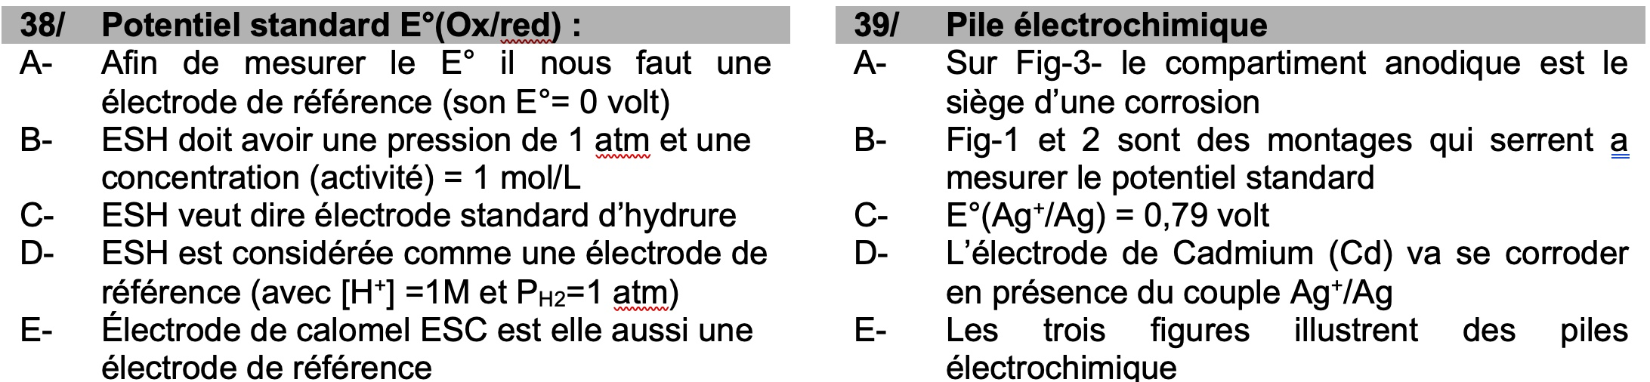
Question (38,39)
>
ESH

Slide 30
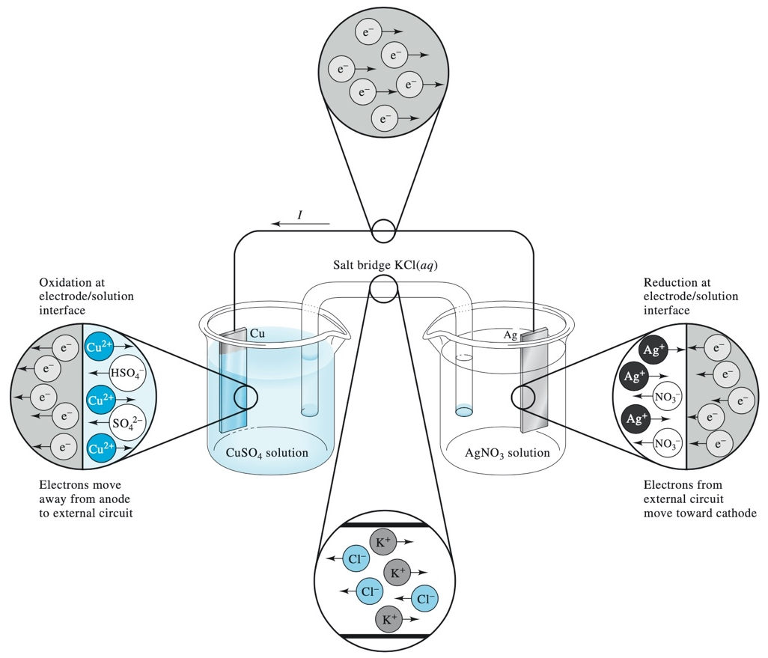
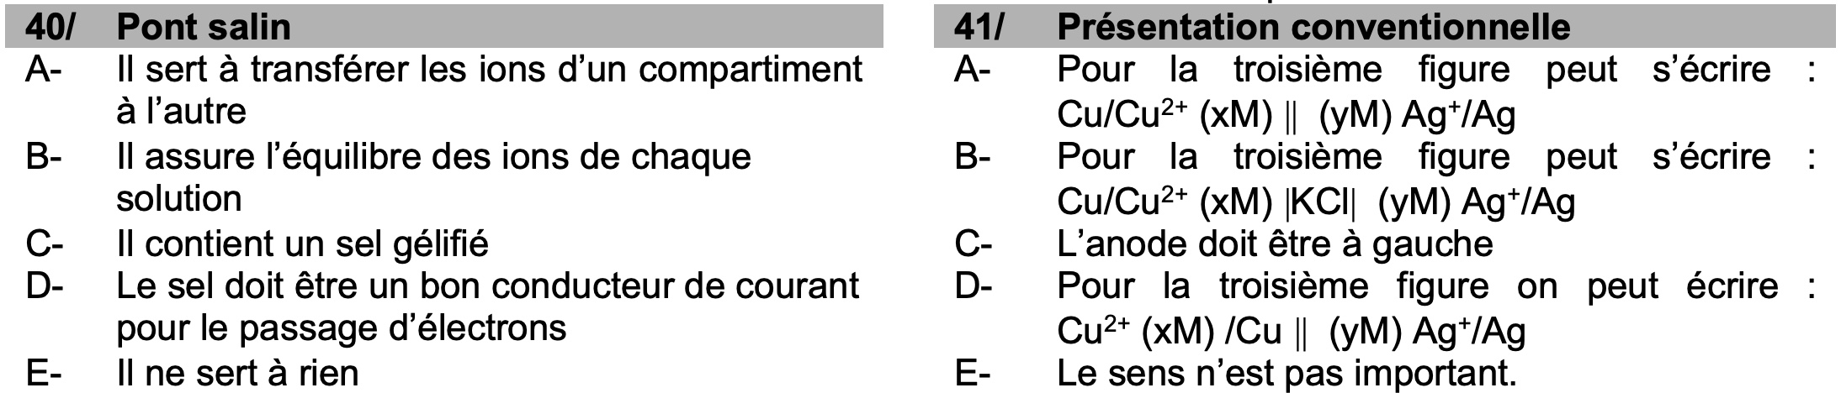
Question (40,41)

Slide 31
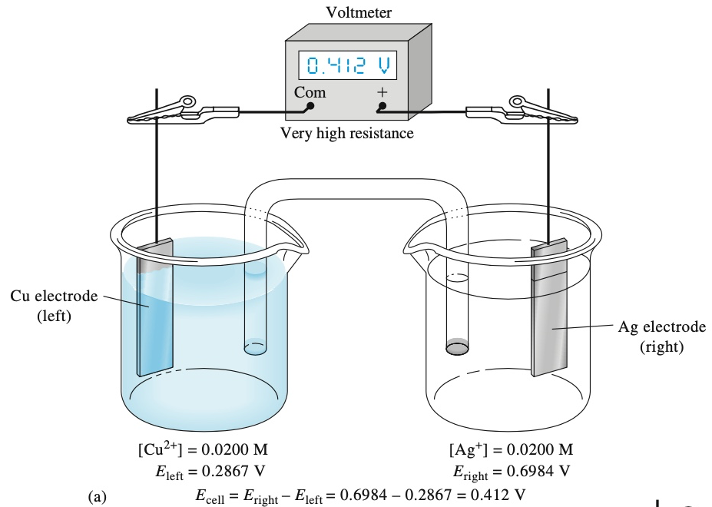
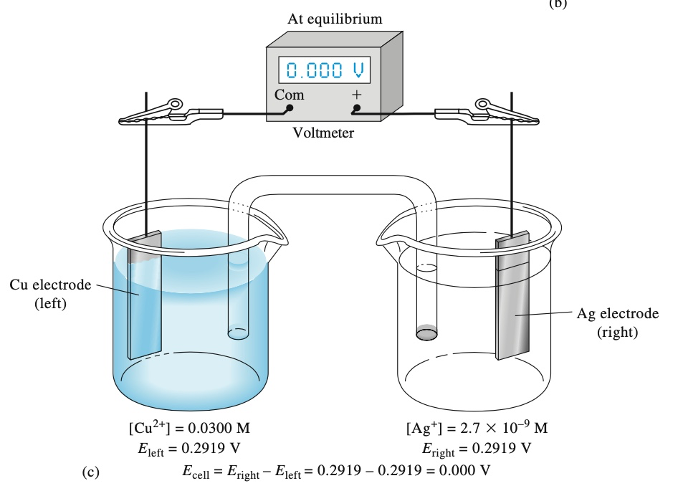
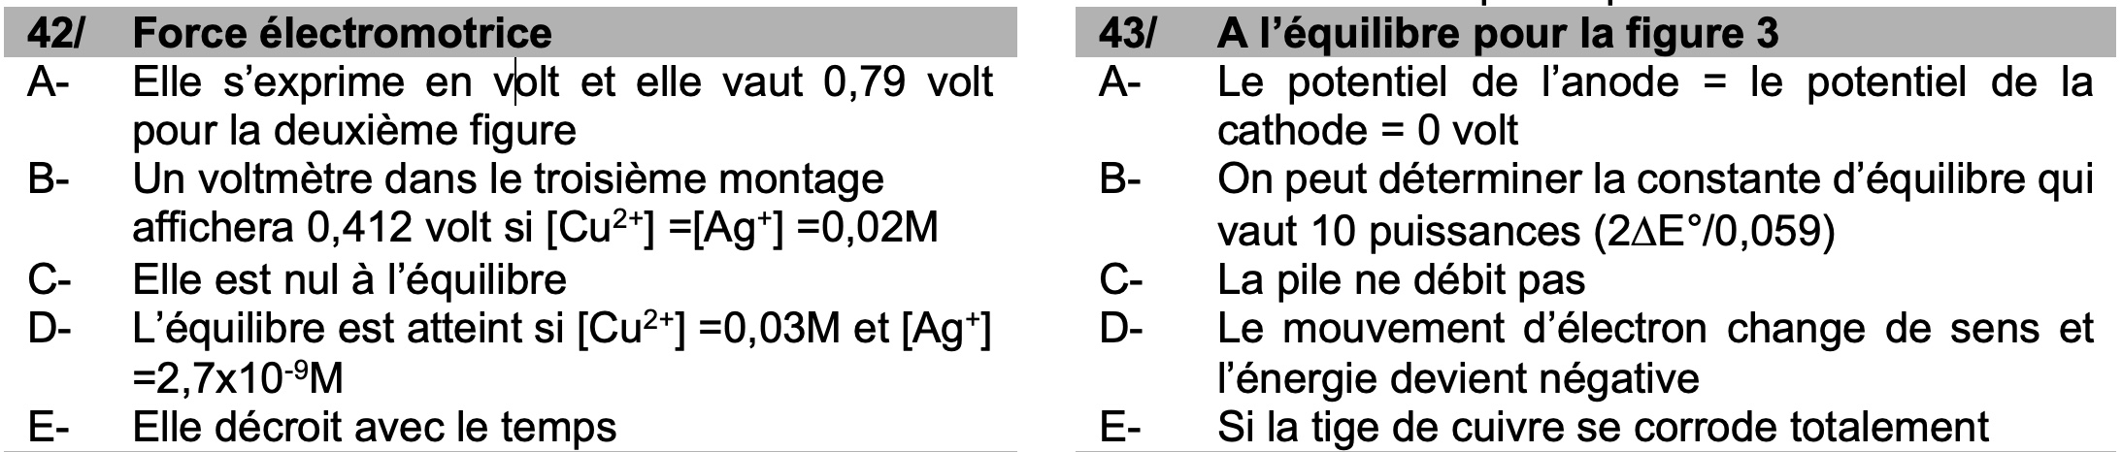
Question (42,43)

Slide 32
